Slide 1



TRƯỜNG TIỂU HỌC ……
CHÀO MỪNG QUÝ THẦY CÔ
VỀ DỰ GIỜ THĂM LỚP
Môn Toán lớp 3
BÀI 90: TÌM THÀNH PHẦN CHƯA BIẾT CỦA PHÉP TÍNH (Tiếp theo - Tiết 2)

Slide 2


Slide 3
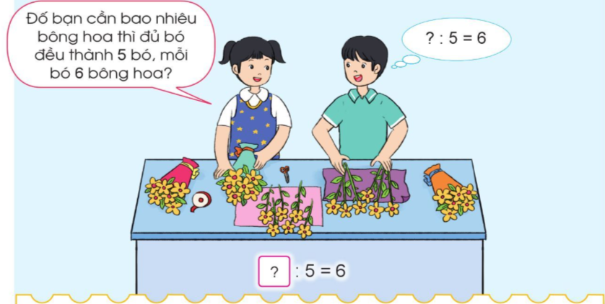
Thứ……ngày…..tháng…..năm…….
TOÁN
Bài 91: TÌM THÀNH PHẦN CHƯA BIẾT CỦA PHÉP TÍNH (Tiếp theo - Tiết 2)

Slide 4

Thứ……ngày…..tháng…..năm…….
TOÁN
Bài 91: TÌM THÀNH PHẦN CHƯA BIẾT CỦA PHÉP TÍNH (Tiếp theo - Tiết 2)
B. TÌM SỐ BỊ TRỪ, TÌM SỐ TRỪ
1. Tìm số bị chia
30
5
:
=
6
Trong phép chia hết, muốn tìm số bị chia ta lấy thương nhân với số chia
30
=
6
$$×$$
5
2. Tìm số chia
30
5
6
:
=
Trong phép chia hết, muốn tìm số chia ta lấy số bị chia chia cho thương
5
30
:
6
=

Slide 5
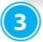
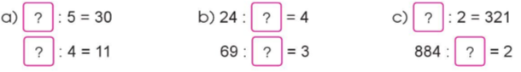
Thứ……ngày…..tháng…..năm…….
TOÁN
Bài 91: TÌM THÀNH PHẦN CHƯA BIẾT CỦA PHÉP TÍNH (Tiếp theo - Tiết 2)
Tìm thành phần chưa biết trong các phép tính sau:
150
6
642
44
23
442

Slide 6


Thứ……ngày…..tháng…..năm…….
TOÁN
Bài 91: TÌM THÀNH PHẦN CHƯA BIẾT CỦA PHÉP TÍNH (Tiếp theo - Tiết 2)
Bác Năm muốn lấy một số cây để trồng vào 8 luống, mỗi luống 12 cây. Tính số cây bác Năm cần lấy.
Tóm tắt
Bài giải
- Có: 8 luống .
- Mỗi luống: 12 cây
- Số cây bác Năm cần ?
Số cây bác Năm cần lấy là:
12 x 8 = 96 (cây)
Đáp số: 96 cây

Slide 7

XIN CHÂN THÀNH CẢM ƠN
QUÝ THẦY CÔ GIÁO VÀ CÁC EM

